Slide 1
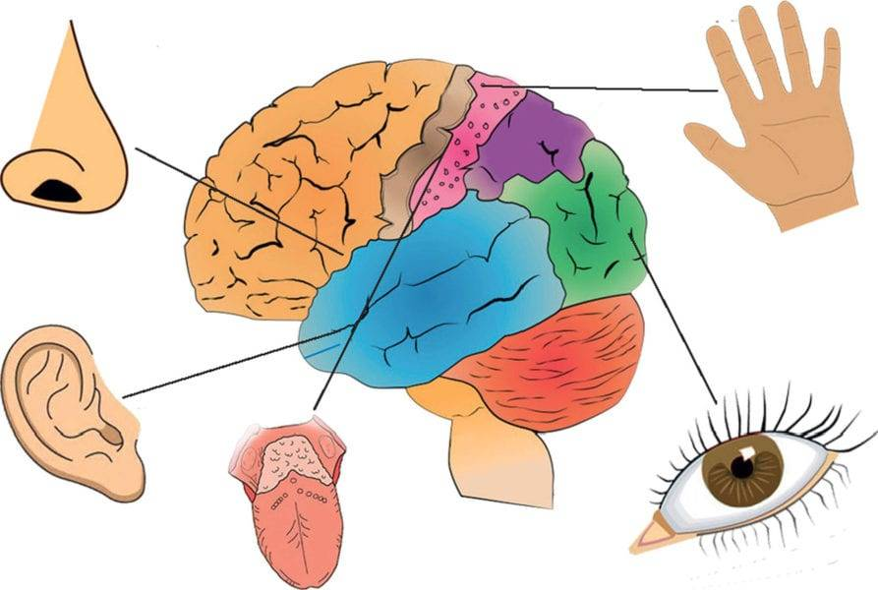
Глава 11. Органы чувств. Анализаторы
§54. Органы слуха и равновесия. Их анализаторы

Slide 2
Значение органа слуха
орган слуха позволяет человеку различать и определять звуки
с помощью слуха мы воспринимаем речь, общаемся между собой, получаем информацию, учимся

Slide 3
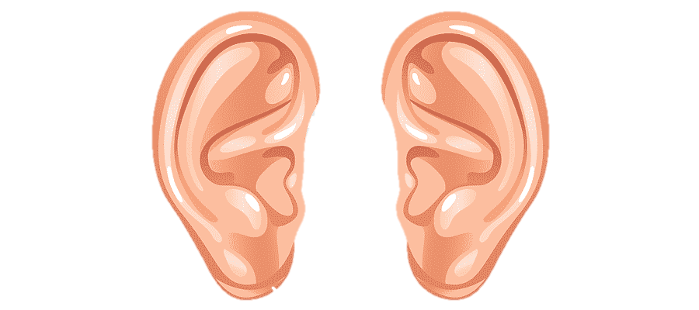
Строение органа слуха
Органами слуха являются уши
Каждое ухо состоит из трех отделов: наружного, среднего и внутреннего уха

Slide 4
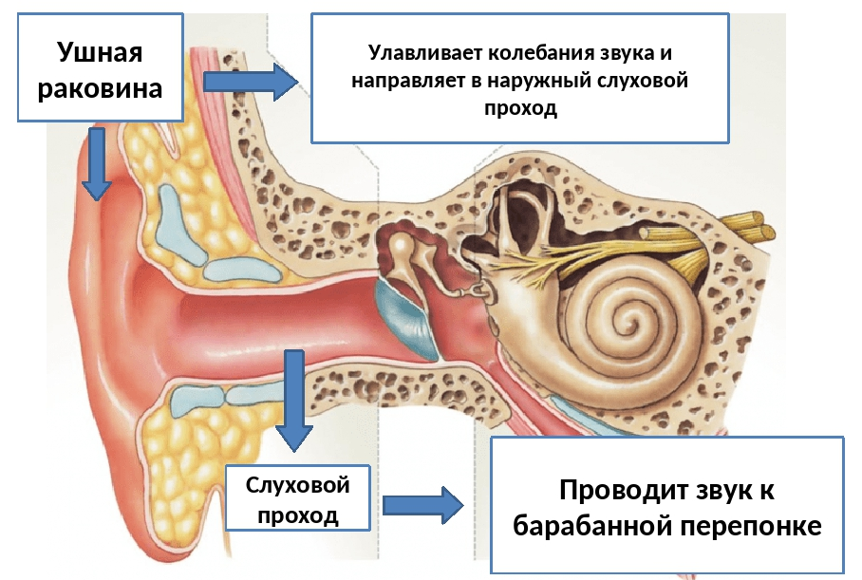
Наружное ухо
образуют ушная раковина и слуховой проход, который заканчивается барабанной перепонкой

Slide 5
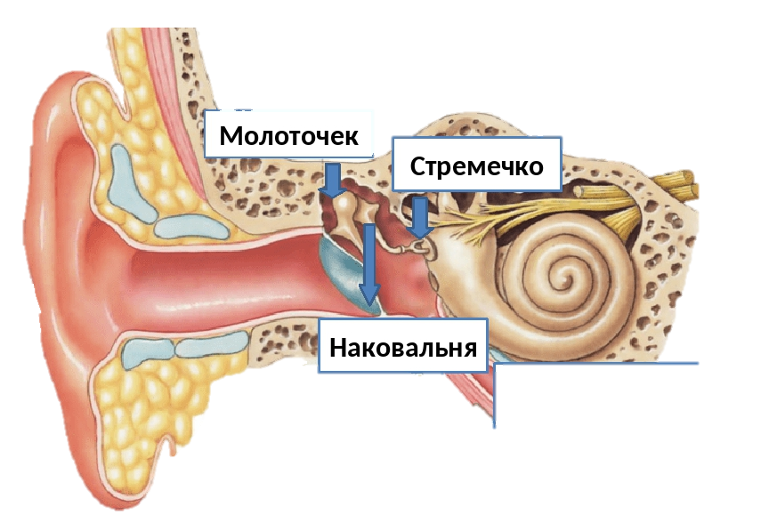
Среднее ухо
находятся три маленькие слуховые косточки (молоточек, наковальня, стремечко), которые колебания барабанной перепонки передают перепонке овального окна, отделяющего среднее ухо от внутреннего
благодаря наличию перетопки круглого окна жидкость внутреннего уха точно повторяет эти колебания

Slide 6
Внутреннее ухо
имеются преддверие, улитка (орган слуха) и орган равновесия
внутреннее ухо находится внутри височной кости, заполнено жидкостью
рецепторы слуха находятся в спиральном органе улитки и представляют собой волосковые клетки (на волоконцах основной мембраны)
над волосковыми клетками располагается покровная пластинка
слуховая зона - височная доля коры
давление выравнивается благодаря слуховой трубе (или евстахиевой трубе)

Slide 7
Слуховой анализатор

Slide 8
Гигиена слуха
При болях в ухе следует немедленно обратиться к врачу, самолечение и невыполнение предписаний врача недопустимы!
Вредно влияет на орган слуха шум. Постоянно действующий шум притупляет слух, утомляет нервную систему, снижает работоспособность человека.
Абсолютная тишина так же вредна для человека
Высокие тона переносятся хуже низких

Slide 9
Орган равновесия
Во внутреннем ухе находится вестибулярный аппарат — орган равновесия и восприятия положения головы и тела в пространстве.
Он состоит из трех взаимно перпендикулярных полукружных каналов и двух мешочков - овального и круглого (в лабиринте внутреннего уха, немного выше улитки).

